Slide 1

ХӨДӨӨ АЖ АХУЙН САЛБАРЫН ИНФОГРАФИК

Slide 2
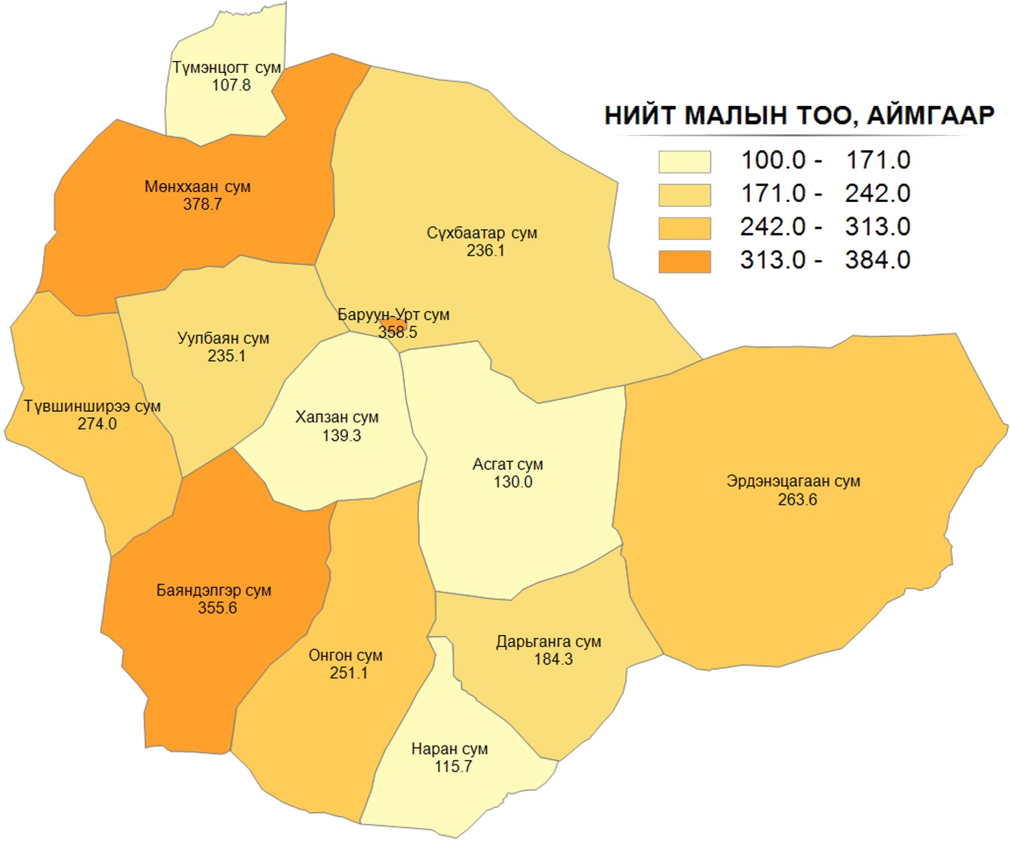
МАЛЫН ТОО, мян.тол, сумаар
Мал тооллогын урьдчилсан дүнгээр 2016 оны жилийн эцэст малын тоо 3029.7 мянган толгойд хүрч, өмнөх оныхоос 41.3 мянган толгой буюу 1.3 хувиар буурсан байна. Манай аймаг нийслэл, 21 аймгийн дотор 12-рт орж байна.
1
2
4
5
3

Slide 3
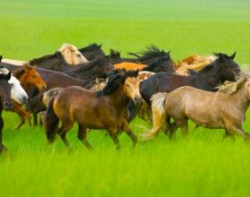
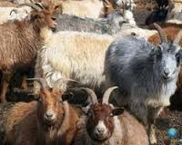
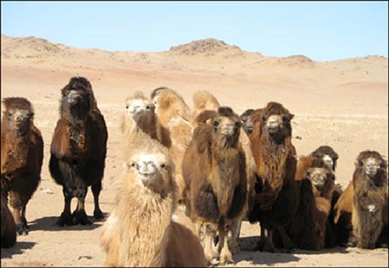
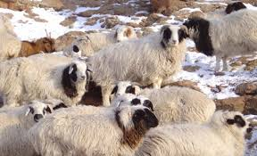
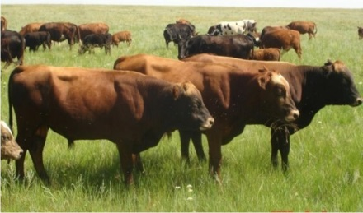
Малын тоо 2016 онд 3029.7 мянга болсонэ.
Малын тоо, толгойн хүрсэн дээд түвшин, төрөл, мян.толгой
1953 он
(40.4)
2016 он
(274.6)
2015 он
(1076.0)
2016 он
(1541.6)
2015 он
(214.5)

Slide 4
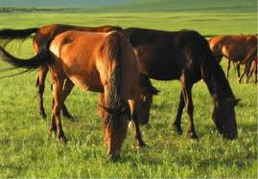
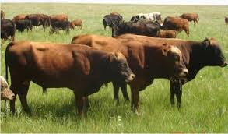
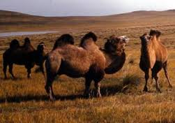

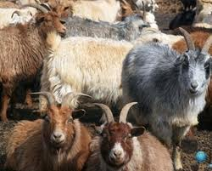
Малын тоо 2 төрөл дээр өсөв
259.6
274.6
2016
15.0 мян.тол буюу 5.8 хувиар өссөн
2015
214.5
209.3
5.2 мян.тол буюу 2.4 хувиар буурсан
2015
2016
8.3
7.9
0.3 мян.тол буюу 3.1 хувиар буурсан
2015
2016
1511.8
1541.6
2016
29.7 мян.тол буюу 2.0 хувиар өссөн
2015
1076.0
996.3
79.7 мян.тол буюу 7.4 хувиар буурсан
2015
2016

Slide 5
Мал сүргийн бүтэц, 2015 онтой харьцуулснаар
Мал тооллогын 2016 оны дүнгээр сүрэгт хонь, адууны эзлэх хувь 0.6-1.7 пунктээр өсч, ямаа, үхэрийн эзлэх хувь 2.1-0.1 пунктээр буурч, харин тэмээний эзлэх хувь өмнөх оны түвшинд байна.

Slide 6
Малын тоо сумаар, мян.толгой
Аймаг | Бүгд | Адуу | Үхэр | Тэмээ | Хонь | Ямаа
Баруун-Урт сум | 358.5 | 37.9 | 27.8 | 0.5 | 178.8 | 113.5
Асгат сум | 130.0 | 17.2 | 10.8 | 0.2 | 60.6 | 41.1
Баяндэлгэр сум | 355.6 | 17.5 | 18.6 | 0.8 | 191.6 | 127.2
Дарьганга сум | 184.3 | 19.6 | 17.3 | 0.2 | 92.3 | 54.8
Мөнххаан сум | 378.7 | 33.7 | 24.2 | 0.6 | 190.5 | 129.6
Наран сум | 115.7 | 8.9 | 10.0 | 0.2 | 61.0 | 35.6
Онгон сум | 251.1 | 17.3 | 17.1 | 0.7 | 145.3 | 70.8
Сүхбаатар сум | 236.1 | 23.1 | 15.4 | 1.0 | 129.4 | 67.2
Түвшинширээ сум | 274.0 | 16.8 | 12.6 | 1.3 | 140.6 | 102.7
Түмэнцогт сум | 107.8 | 14.0 | 11.0 | 0.3 | 46.2 | 36.4
Уулбаян сум | 235.1 | 17.2 | 12.2 | 1.1 | 130.2 | 74.4
Халзан сум | 139.3 | 13.7 | 9.5 | 0.3 | 75.5 | 40.3
Эрдэнэцагаан сум | 263.6 | 37.9 | 22.6 | 0.7 | 99.7 | 102.7
ДҮН | 3 029.7 | 274.6 | 209.3 | 7.9 | 1 541.6 | 996.3
Эрдэнэцагаан малаа 5 төрөл дээр, Асгат, Мөнххаан малаа 4 төрөл, Баруун-Урт, Дарьганга, Сүхбаатар, Түмэнцогт, Халзан сумд малаа 3 төрөл, Түвшинширээ, Уулбаян сумд 2 төрөл дээр, Наран сум 1 төрөл дээрээ өсгөж, Баяндэлгэр, Онгон сумдын мал 5 төрөл дээрээ буурсан байна.

Slide 7
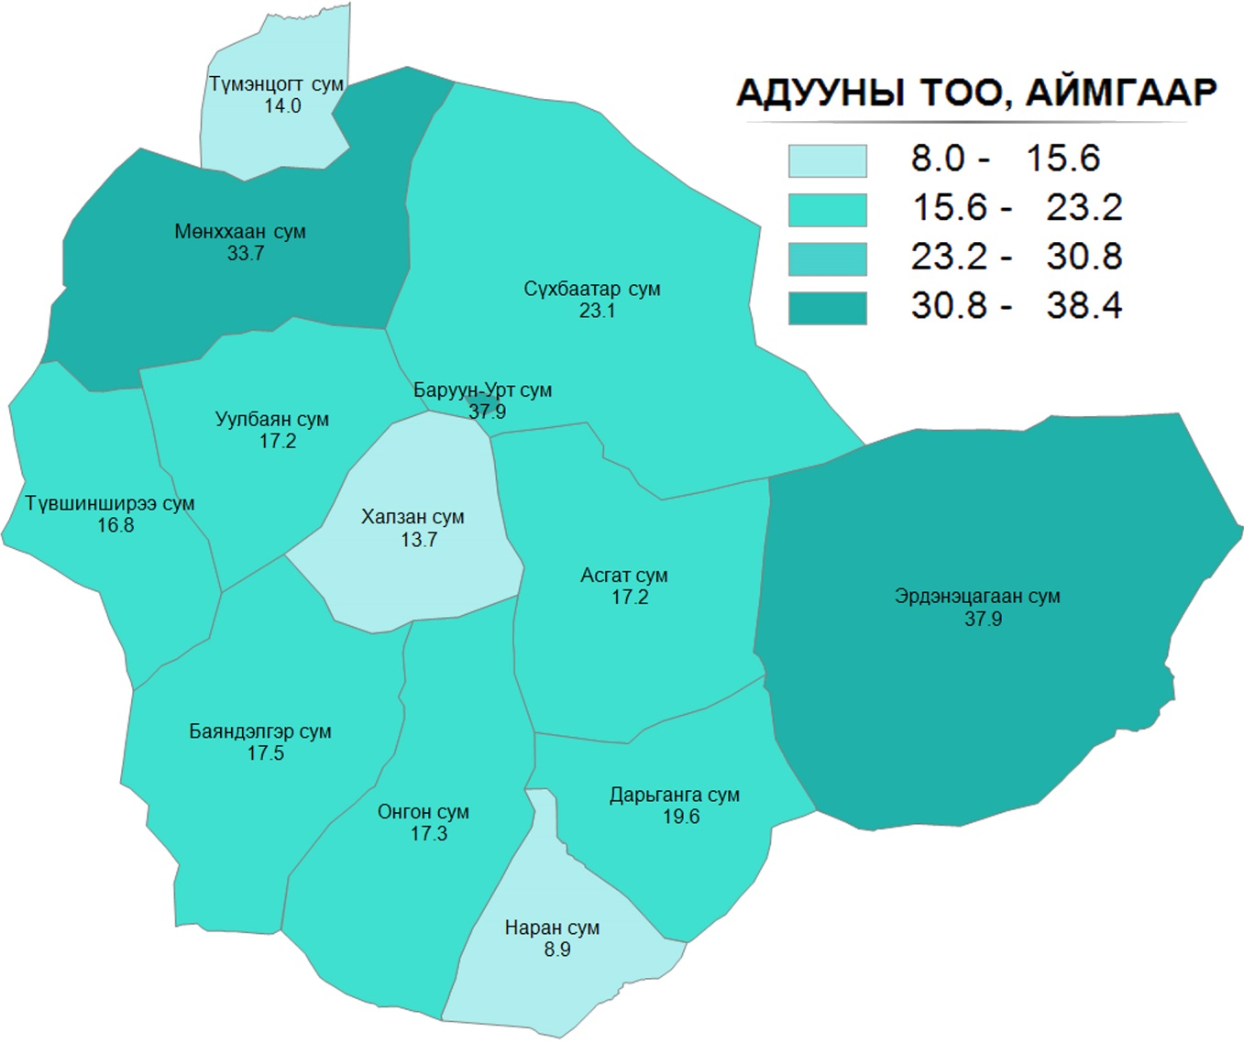
Адууны тоо, сумаар
Улсад адуугаараа 5-рт ордог.
Хамгийн олон адуутай сум мян.тол:

Slide 8
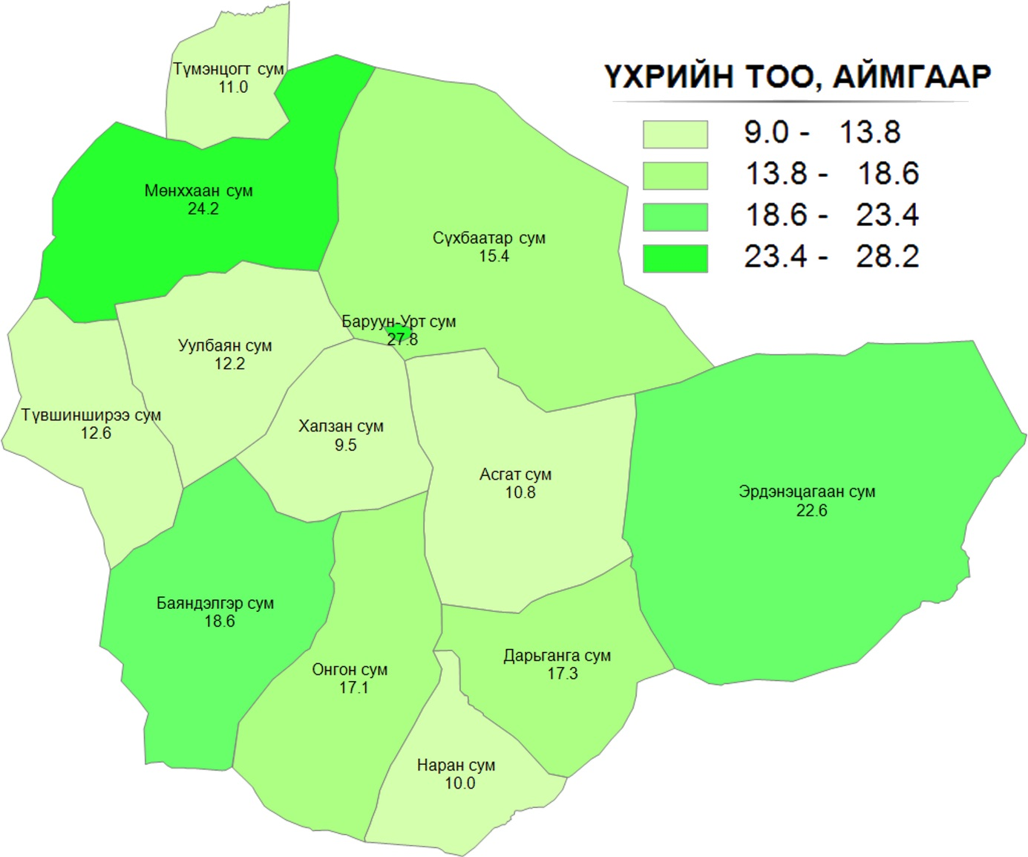
Үхрийн тоо, сумаар
Улсад үхрээр 9-рт ордог.
Хамгийн олон үхэртэй сум мян.тол:

Slide 9
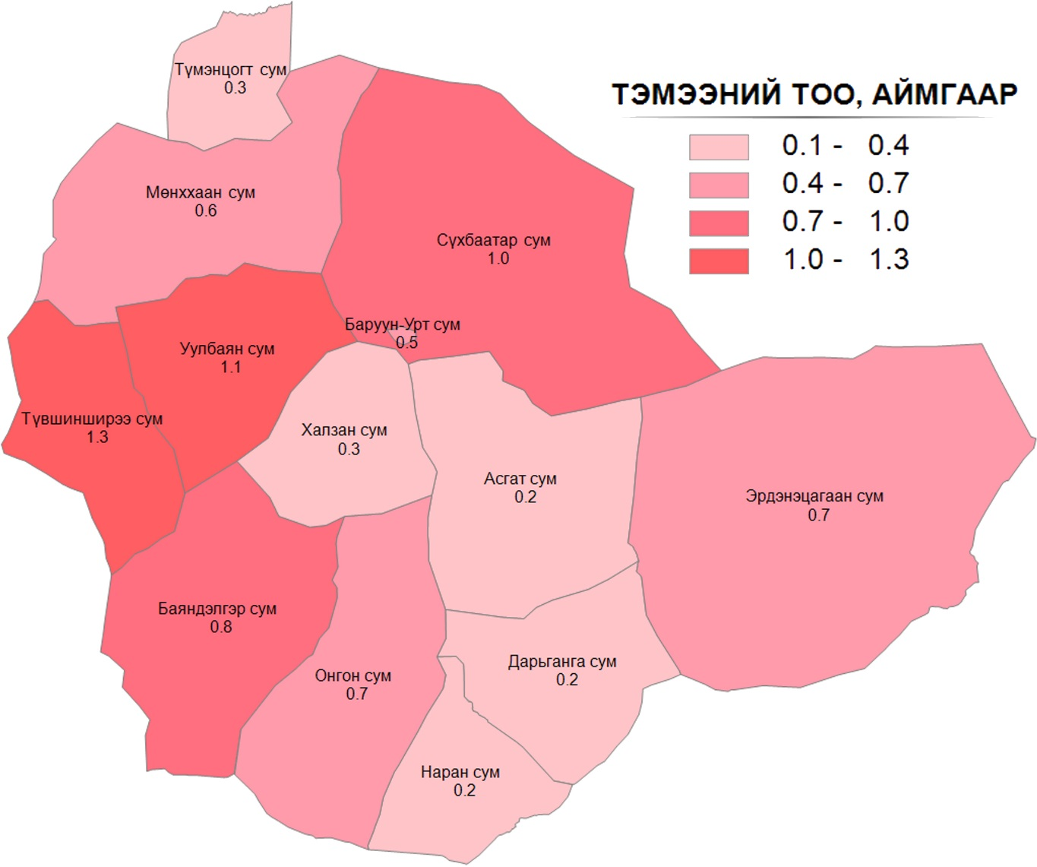
Тэмээний тоо, сумаар
Улсад тэмээгээр 9-рт ордог.
Хамгийн олон тэмээтэй сум мян.тол:

Slide 10
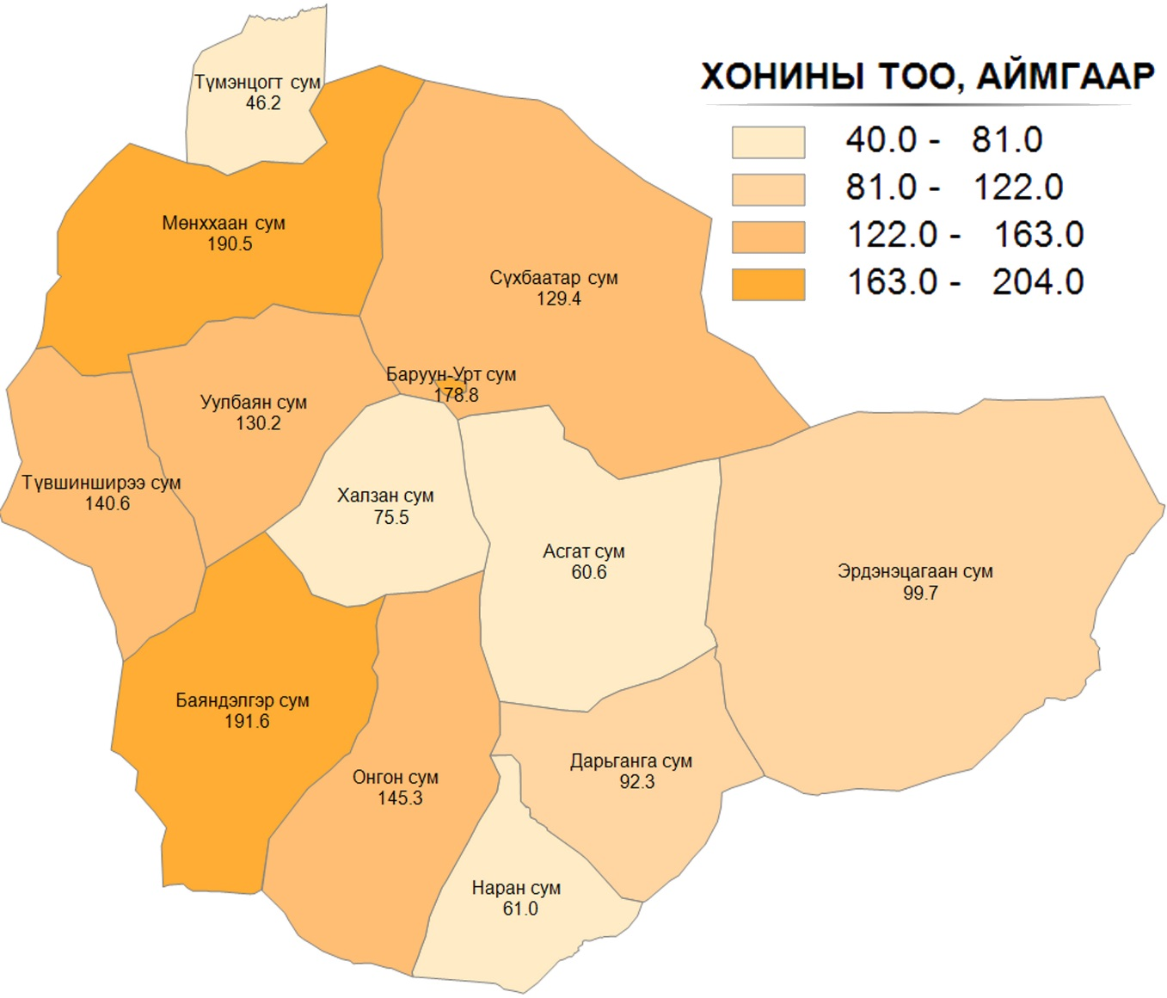
Хонины тоо, сумаар
Улсад хониор 8-рт ордог.
Хамгийн олон хоньтой сум мян.тол:

Slide 11
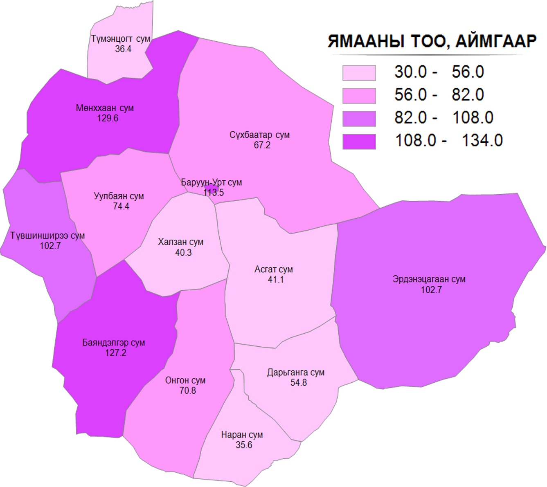
Ямааны тоо, аймгаар
Улсад ямаагаар 14-рт ордог.
Хамгийн олон ямаатай сум мян.тол:

Slide 12
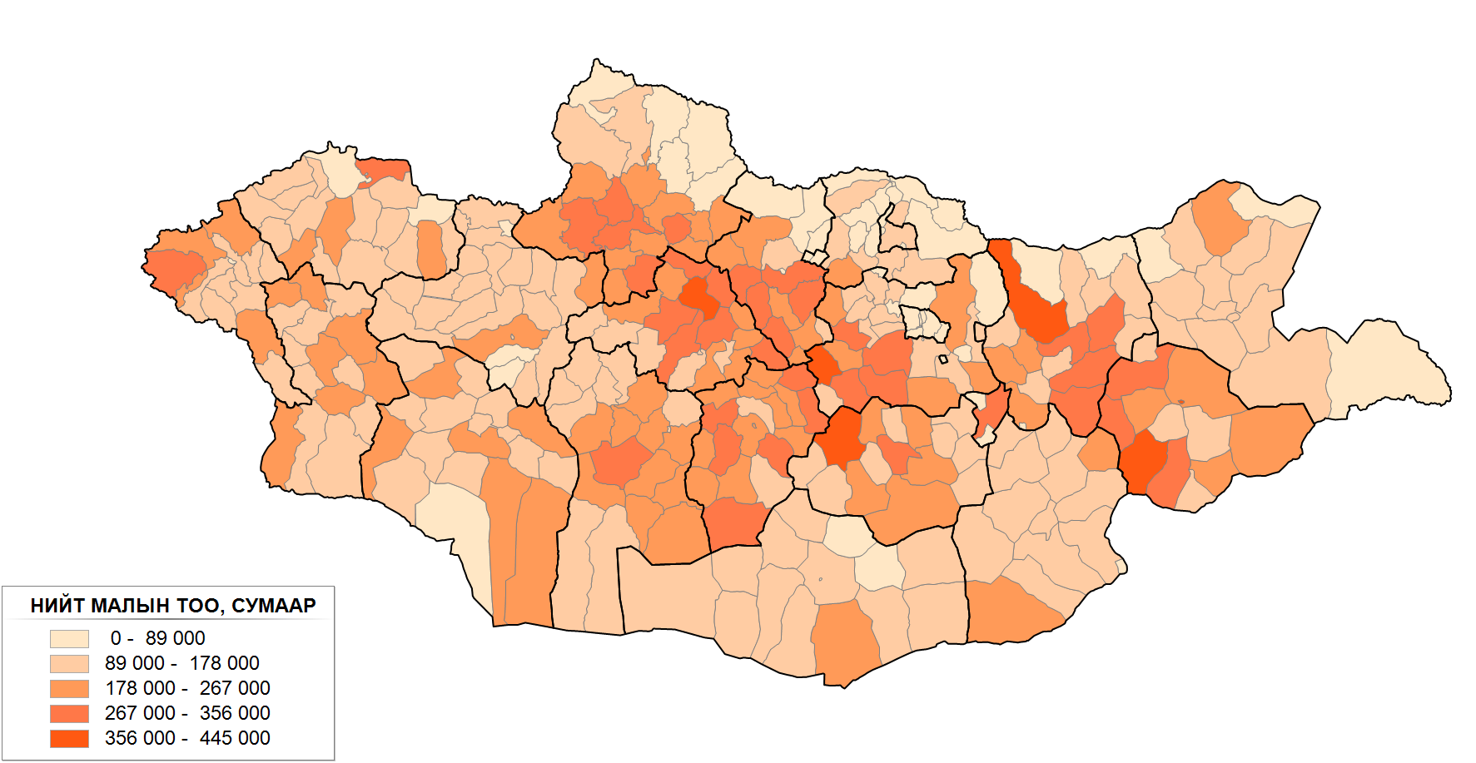
Нийт малын тоо, сумаар

Slide 13
Хамгийн олон малтай баг, сумд, малын тоогоор
Нийт малын тоо, мянган толгой
Сумын түвшин |  | Тоо | Улсад | Багийн түвшин |  |  | Тоо | Улсад
1 | Мөнххаан | 378.6 | 4 | 1 | Баруун-Урт | 8-р баг | 249.1 | 1
2 | Баруун-Урт | 358.4 | 6 | 2 | Мөнххаан | 3-р баг | 104.3 | 14
3 | Баяндэлгэр | 355.6 | 10 | 3 | Баяндэлгэр | 4-р баг | 90.6 | 19
4 | Түвшинширээ | 274.0 | 25 | 4 | Онгон | 1-р баг | 88.1 | 22
5 | Эрдэнэцагаан | 263.5 | 39 | 5 | Сүхбаатар | 1-р баг | 86.7 | 39
Тэмээний тоо, мянган толгой
Сумын түвшин |  | Тоо | Улсад | Багийн түвшин |  |  | Тоо | Улсад
1 | Түвшинширээ | 1.2 | 68 | 1 | Түвшинширээ | 5-р баг | 0.5 | 162
2 | Уулбаян | 1.1 | 75 | 2 | Сүхбаатар | 3-р баг | 0.4 | 182
3 | Сүхбаатар | 1.1 | 76 | 3 | Уулбаян | 1-р баг | 0.4 | 202
4 | Баяндэлгэр | 0.9 | 85 | 4 | Баяндэлгэр | 5-р баг | 0.4 | 209
5 | Онгон | 0.8 | 87 | 5 | Түвшинширээ | 2-р баг | 0.3 | 221

Slide 14
Хамгийн олон малтай баг, сумд, малын тоогоор
Адууны тоо, мянган толгой
Сумын түвшин |  | Тоо | Улсад | Багийн түвшин |  |  | Тоо | Улсад
1 | Баруун-Урт | 37.8 | 3 | 1 | Баруун-Урт | 8-р баг | 24.2 | 1
2 | Эрдэнэцагаан | 37.8 | 4 | 2 | Эрдэнэцагаан | 7-р баг | 8.3 | 21
3 | Мөнххаан | 33.7 | 6 | 3 | Эрдэнэцагаан | 1-р баг | 8.2 | 23
4 | Сүхбаатар | 23.1 | 19 | 4 | Мөнххаан | 3-р баг | 8.0 | 24
5 | Дарьганга | 19.6 | 28 | 5 | Мөнххаан | 1-р баг | 7.7 | 29
Үхрийн тоо, мянган толгой
Сумын түвшин |  | Тоо | Улсад | Багийн түвшин |  |  | Тоо | Улсад
1 | Баруун-Урт | 27.7 | 17 | 1 | Баруун-Урт | 8-р баг | 18.3 | 2
2 | Баяндэлгэр | 25.7 | 21 | 2 | Дарьганга | 4-р баг | 5.6 | 57
3 | Мөнххаан | 21.6 | 37 | 3 | Онгон | 1-р баг | 5.6 | 62
4 | Эрдэнэцагаан | 21.0 | 40 | 4 | Мөнххаан | 3-р баг | 5.6 | 107
5 | Онгон | 19.7 | 48 | 5 | Сүхбаатар | 1-р баг | 5.4 | 115

Slide 15
Хамгийн олон малтай баг, сумд, малын тоогоор
Хонины тоо, мянган толгой
Сумын түвшин |  | Тоо | Улсад | Багийн түвшин |  |  | Тоо | Улсад
1 | Баяндэлгэр | 191.5 | 5 | 1 | Баруун-Урт | 8-р баг | 127.4 | 1
2 | Мөнххаан | 190.4 | 14 | 2 | Онгон | 1-р баг | 52.5 | 13
3 | Баруун-Урт | 178.7 | 21 | 3 | Сүхбаатар | 1-р баг | 51.2 | 21
4 | Онгон | 145.2 | 29 | 4 | Баяндэлгэр | 4-р баг | 50.6 | 26
5 | Түвшинширээ | 140.5 | 33 | 5 | Мөнххаан | 3-р баг | 46.1 | 28
Ямааны тоо, мянган толгой
Сумын түвшин |  | Тоо | Улсад | Багийн түвшин |  |  | Тоо | Улсад
1 | Мөнххаан | 129.6 | 12 | 1 | Баруун-Урт | 8-р баг | 78.8 | 1
2 | Баяндэлгэр | 127.1 | 31 | 2 | Баяндэлгэр | 4-р баг | 31.7 | 70
3 | Баруун-Урт | 113.5 | 36 | 3 | Мөнххаан | 3-р баг | 30.7 | 75
4 | Түвшинширээ | 102.7 | 38 | 4 | Мөнххаан | 5-р баг | 30.3 | 106
5 | Эрдэнэцагаан | 102.6 | 86 | 5 | Түвшинширээ | 5-р баг | 27.8 | 128

Slide 16
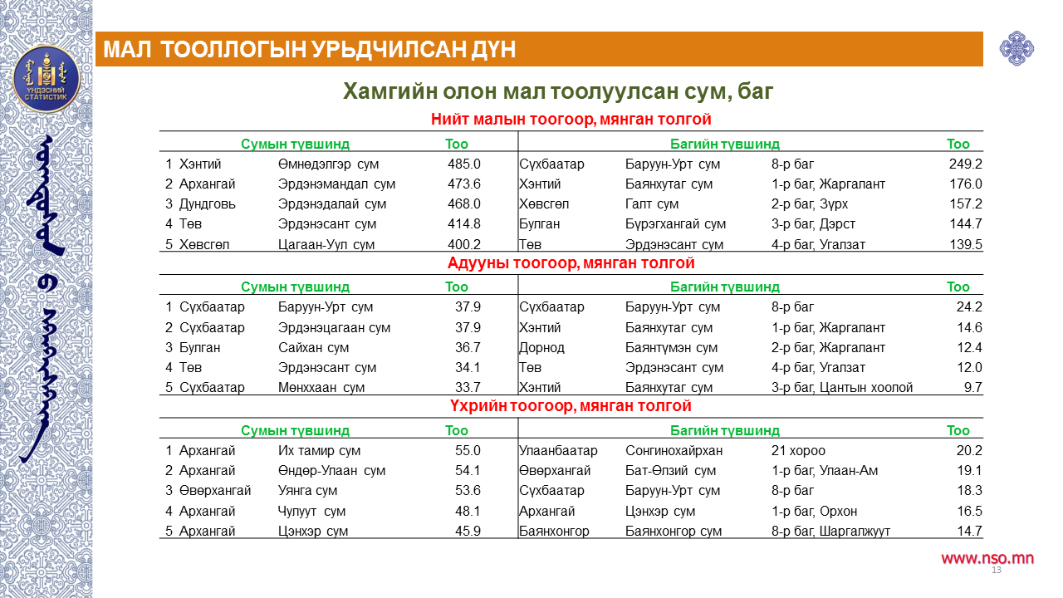
Хамгийн олон мал тоолуулсан сум, баг

Slide 17
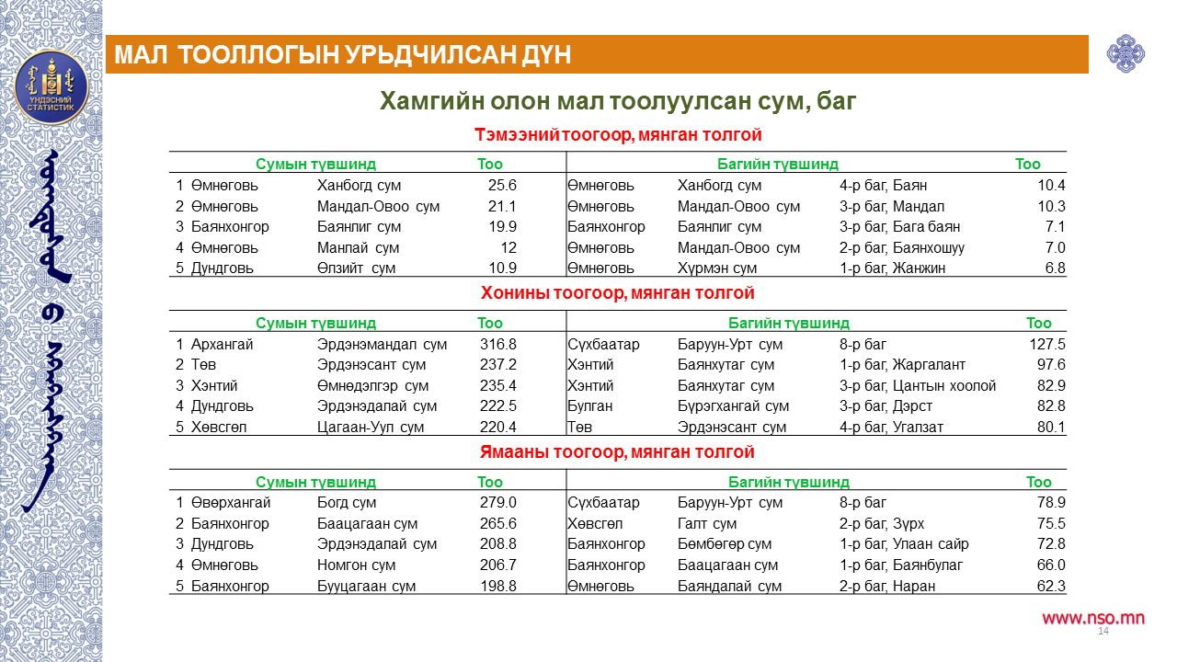
Хамгийн олон мал тоолуулсан сум, баг

Slide 18
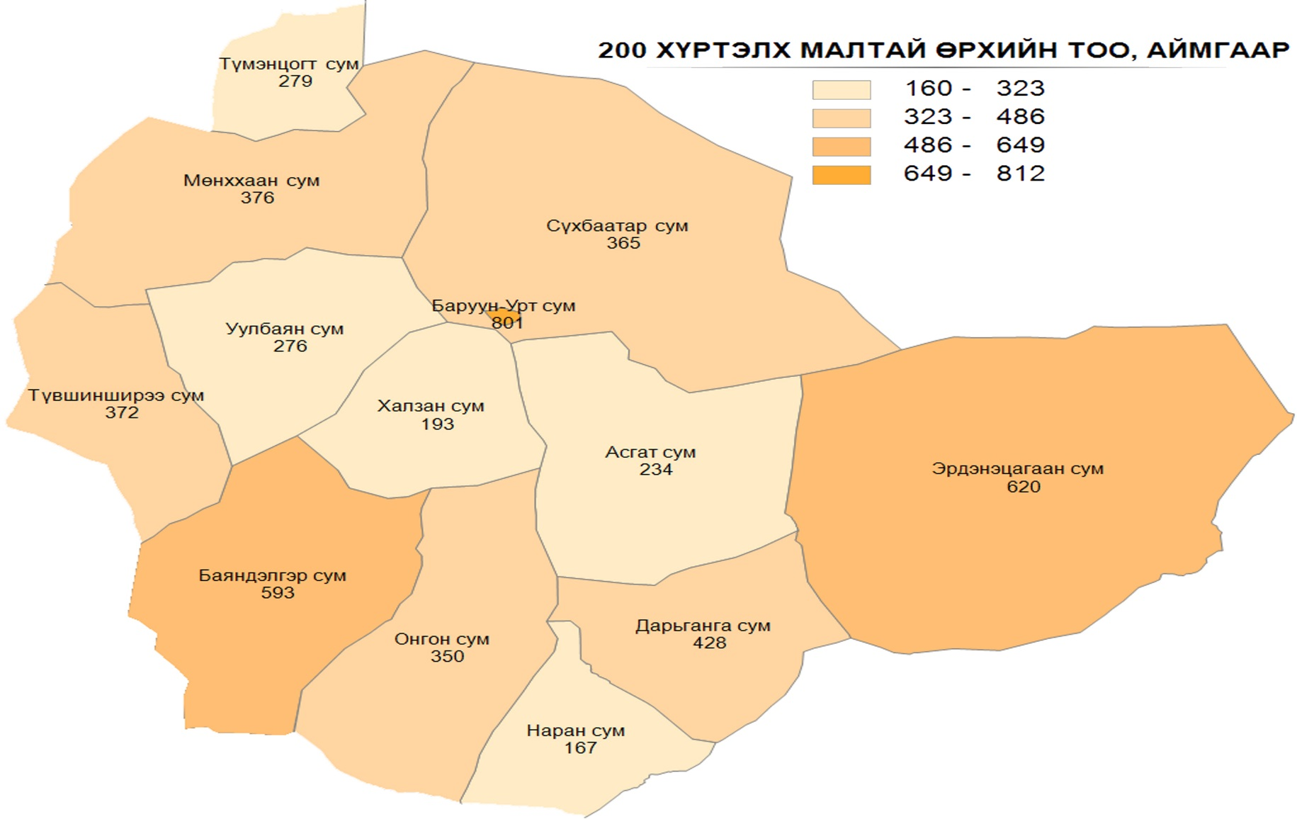
200 хүртэлх толгой малтай өрхийн тоо, байршлаар

Slide 19
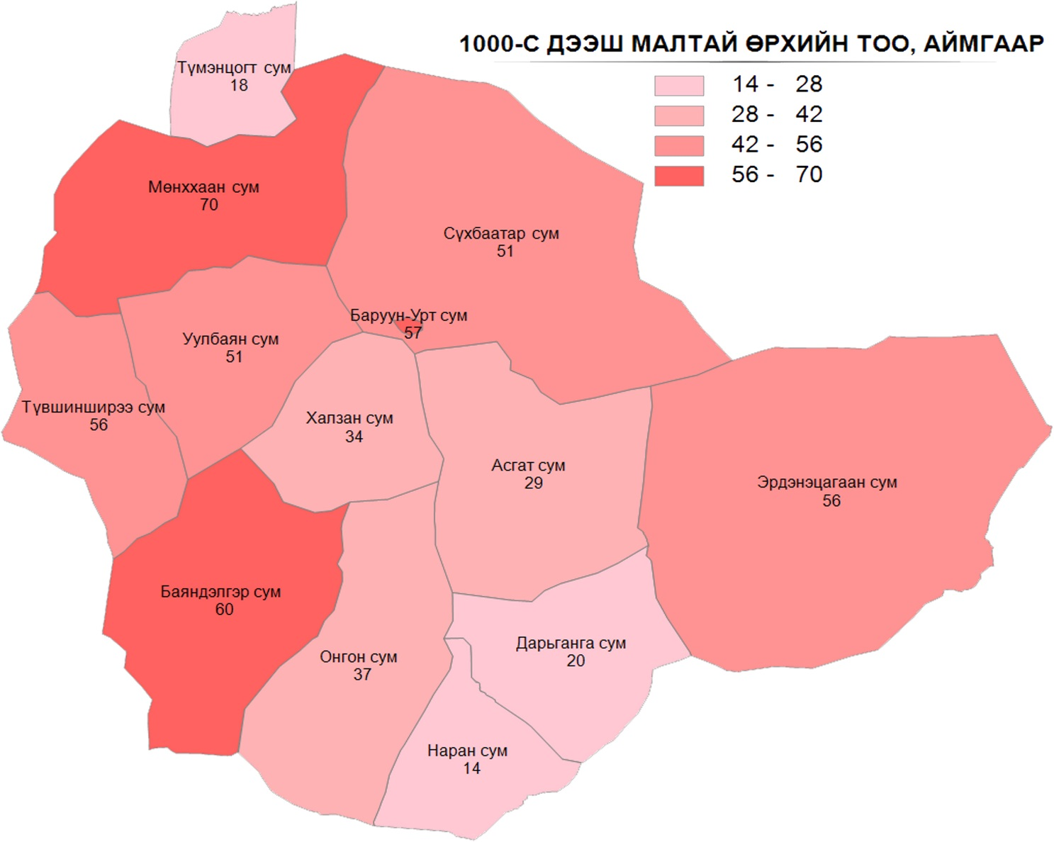
1000-аас дээш толгой малтай өрхийн тоо, байршлаар
Мянгаас дээш мал тоолуулсан өрх 553 болж урьд оноос 23 өрхөөр буурсан байна. Үүний дотор 1000-1499 малтай өрх 446, 1500-2000 малтай өрх 80, 2001-ээс дээш малтай өрх 27 болж өслөө.

Slide 20
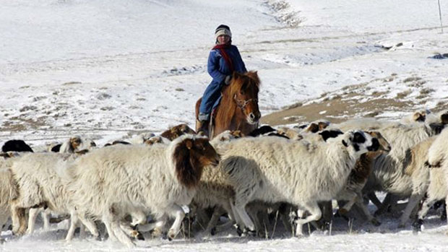
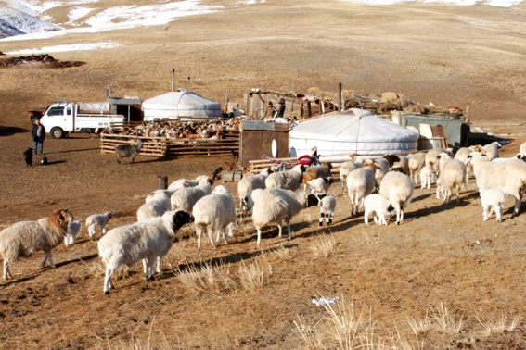
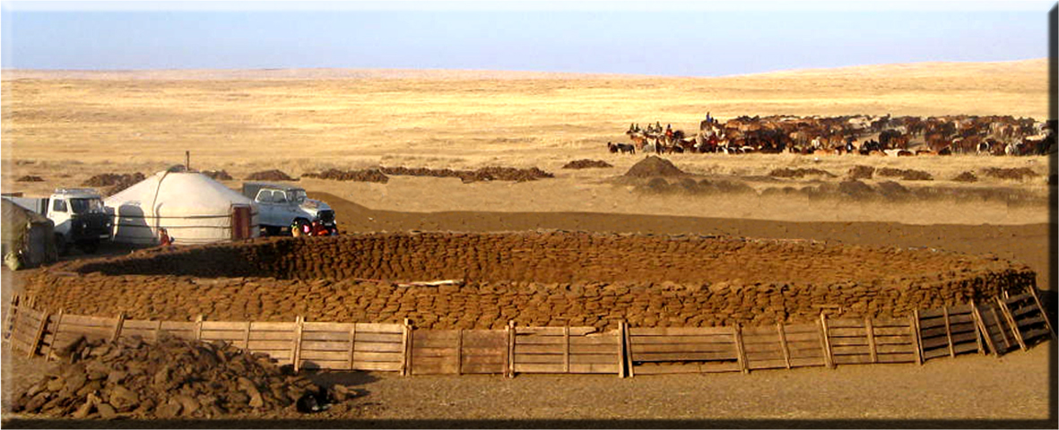
МАЛТАЙ, МАЛЧИН ӨРХ, МАЛЧДЫН ТОО

Slide 21



Үндэсний статистикийн хороо http://www.nso.mn
Статистикийн нэгдсэн сан http://www.1212.mn
Сүхбаатар аймгийн Статистикийн хэлтэс
http://sukhbaatar.nso.mn
Сүхбаатар аймгийн Статистикийн хэлтсийн хуудас
https://www.facebook.com/statistic

